Slide 1
(Trích “Dế Mèn phiêu lưu kí” - Tô Hoài)

Slide 2
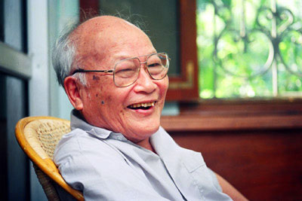
Tác giả
Tô Hoài

Slide 3
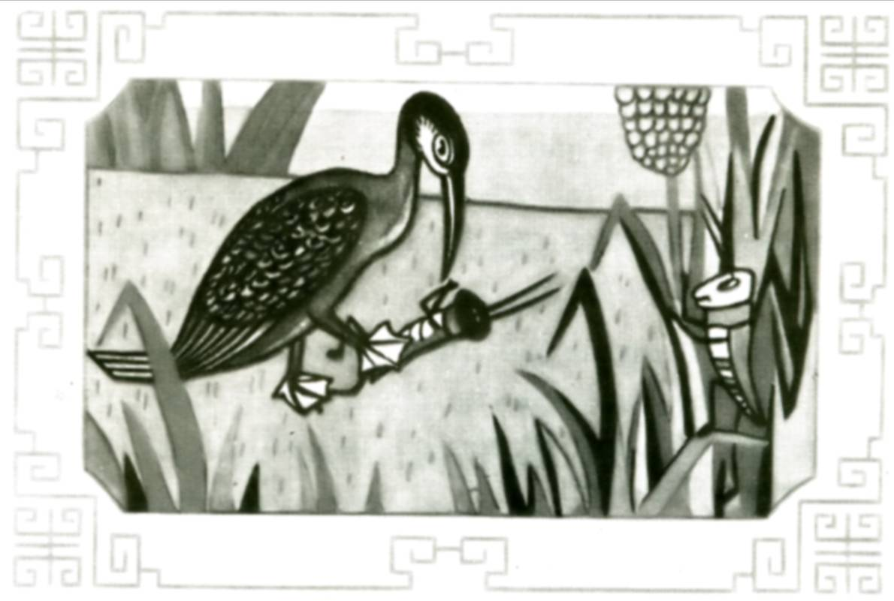
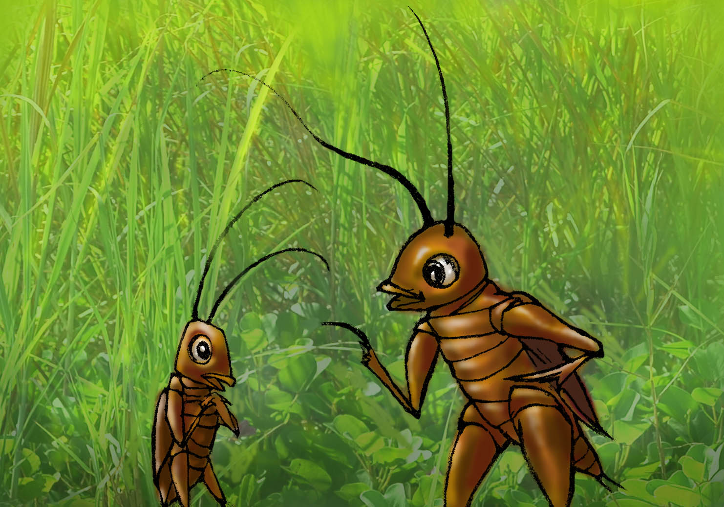
Chương I :
Kể về lai lịch và bài học đường đời đầu tiên của Dế Mèn.

Slide 4
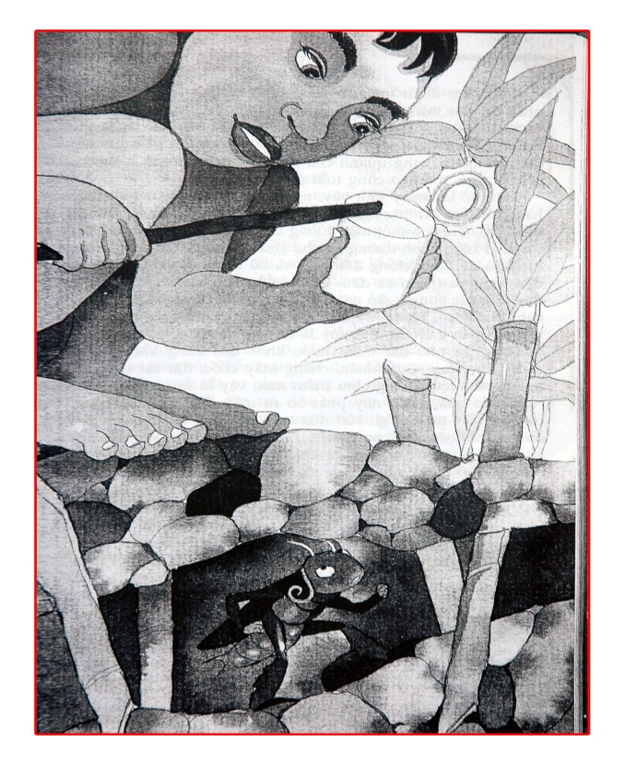
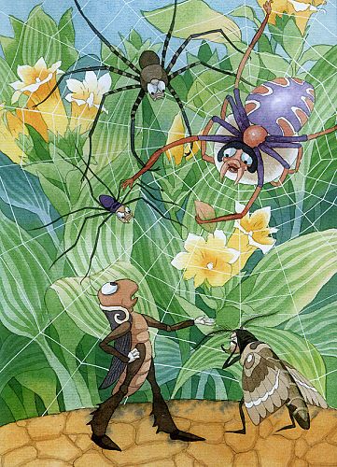
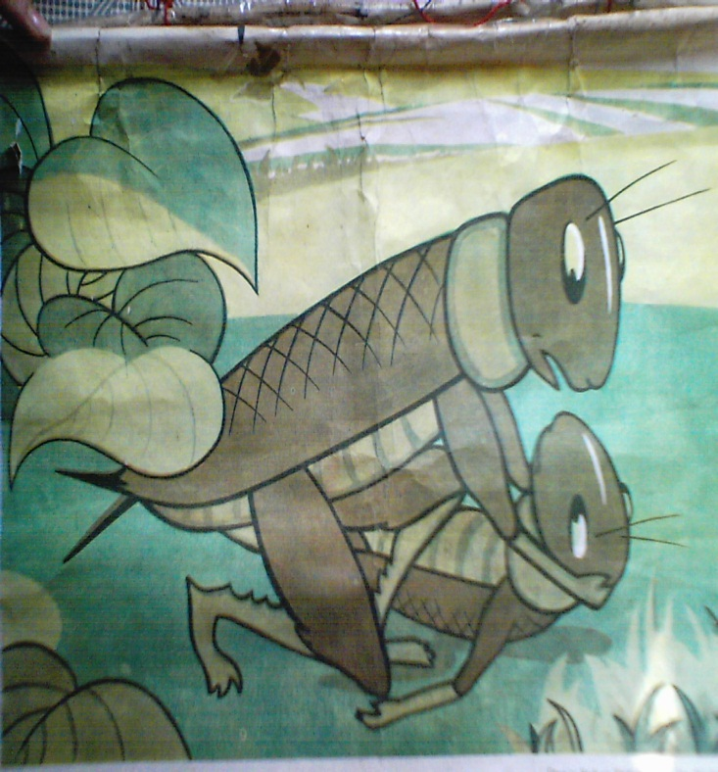
Chương II, III:
Kể chuyện Dế Mèn bị bọn trẻ con bắt đi chọi nhau với các con dế khác. Mèn trốn thoát. Trên đường về gặp chị Nhà Trò bị sa vào lưới của bọn Nhện độc ác.Mèn đánh tan bọn nhện cứu chị Nhà Trò yếu ớt.

Slide 5
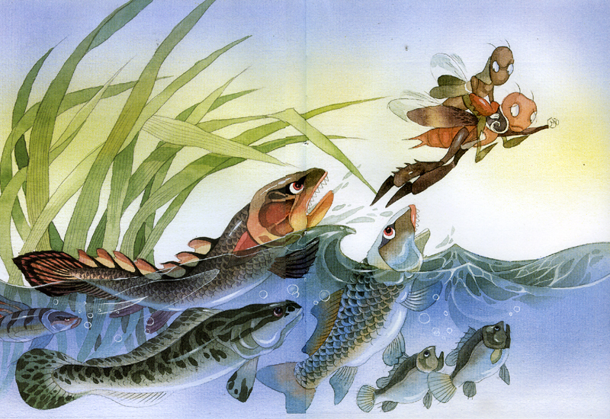
Bảy chương còn lại :
Kể về cuộc phiêu lưu của Mèn cùng Trũi - người anh em kết nghĩa – không ít nguy hiểm, vất vả nhưng đầy ý nghĩa.

Slide 6
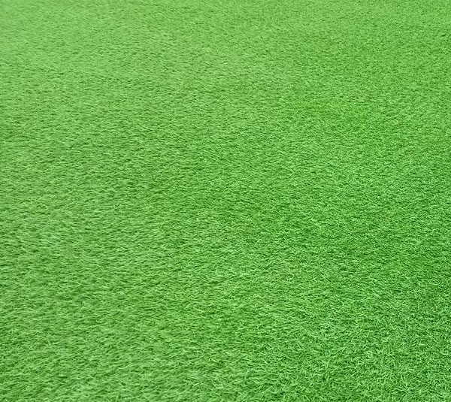
nét đẹp
khỏe đẹp, cường tráng, mạnh mẽ, tự tin
Theo em hình ảnh Dế Mèn đẹp ở chỗ nào và chưa đẹp ở điểm nào?
nét chưa đẹp
kiêu căng, tự phụ,
xốc nổi,
hung hăng,
hống hách.

Slide 7
Những bài học sâu sắc
em rút ra từ
nhân vật Dế Mèn?

Slide 8
+ Bài học về thói kiêu căng, ngạo mạn, ích kỷ từ Dế Mèn: không chỉ làm hại người khác mà còn gây ra hậu quả cho bản thân phải ân hận suốt đời.
+ Bài học về tình thân ái, lòng bao dung nhân hậu (từ Dế Choắt): nên biết sống đoàn kết, tôn trọng, bao dung tha thứ cho lỗi lầm của người khác.
=> Bài học rút ra cho bản thân
- Tôn trọng sự khác biệt của bạn.
- Sẵn sàng chia sẻ, giúp đỡ khi bạn cần.

